Slide 1
Système d'information géographiques des projets urbains
Mise en œuvre

Slide 2
Contexte général
Conjonction de différents projets
  RDPPF
  Réforme du PLQ
  Charte graphique
  Système d'information géographique des projets urbains
  Plan guide
  …..
➔ Création d'un référentiel unique des projets urbains pour le canton de Genève intégré sur la plateforme du Système d'information du territoire genevois, alimenté par les différents acteurs du territoire concernés avec leurs outils.

Slide 3
Référentiel des projets urbains
Objectifs:
  Capitaliser, centraliser l'information de manière géographique et structurée
  Rendre accessibles les données à tous les acteurs concernés
  Industrialiser la production des projets urbains (normes fixées, processus partagés, automatisation de tâches, …)
  Eviter des "re saisies" d'informations entre la CAO, les textes réglementaires et le SIG
  Optimiser les processus et les ressources

Slide 4
Aspects techniques
Mise en place du référentiel des projets urbains
  Dans la base de données géographiques de l'Etat de Genève
  Basé sur un modèle de données "Projets urbains" en commun
  Mis à disposition au travers de la plateforme du SITG
Développement de l'interface CAO – SIG
  En s'appuyant sur le modèle de données et du template CAO
  Avec extraction des données pour le projet (CAO) depuis la base de données géographiques de l'Etat de Genève
  Scripts de contrôle de validité de la donnée saisie pour le projet urbain
  Avec intégration des données du projet urbain en format géographique pour analyse, validation, capitalisation et partage avec les services concernés
  Scripts d'historisation et de mise à jour du référentiel des projets urbains

Slide 6
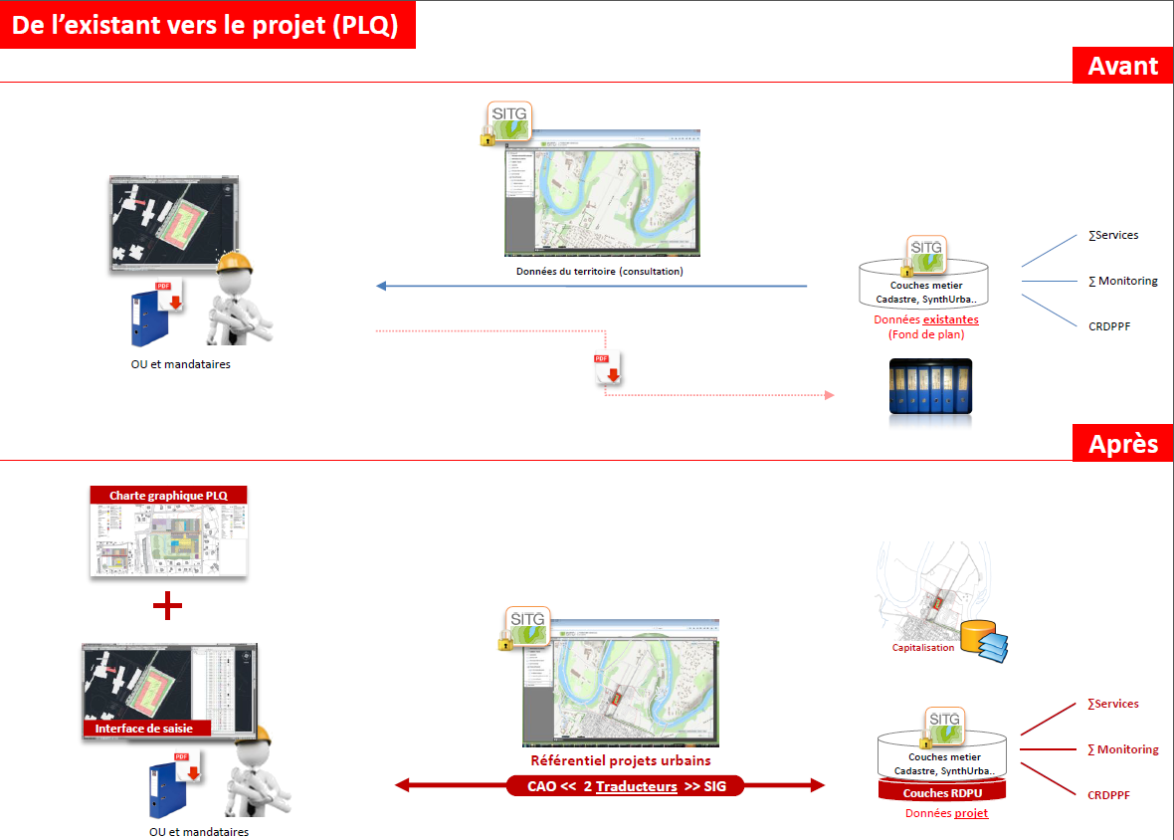

Slide 7
